Slide 1


Dimensión Tiempo
En un Data Warehouse, la creación y el mantenimiento de una tabla de dimensión Tiempo es obligatoria. La definición de granularidad y estructuración de la misma depende de la dinámica del negocio que se este analizando.

Slide 2
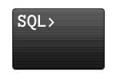
Dimensión Tiempo
Crear la dimensión date.
$mclient -dsls -umonetdb -p54321
>CREATE TABLE
dma.dim_date
(
date_tk INT
, the_date DATE
, the_year SMALLINT
, the_quarter TINYINT
, the_month TINYINT
, the_week TINYINT
, day_of_year SMALLINT
, day_of_month TINYINT
, day_of_week TINYINT
)
;

Slide 3
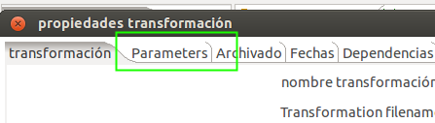
Dimensión Tiempo
Crear la transformación TR05_dim_date
Editar las propiedades de la transformación para configurar como parámetros las fechas. Click derecho en el área de trabajo de la transformación y seleccionar Opciones de Transformación. Ir a la pestaña Parámetros

Slide 4
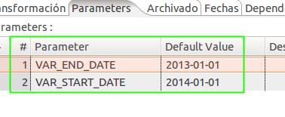
Dimensión Tiempo
Escribir los siguientes parámetros
VAR_START_DATE (2013-01-01)
VAR_END_DATE (2014-01-01)

Slide 5
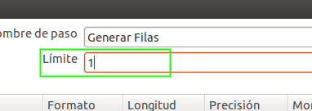
Dimensión Tiempo
Agregar el paso Generate Row y configurarlo con “ limit = 1 “
Agregar el paso Generate Row y configurarlo con “ limit = 1 “
Agregar el paso Obtener Variable

Slide 6
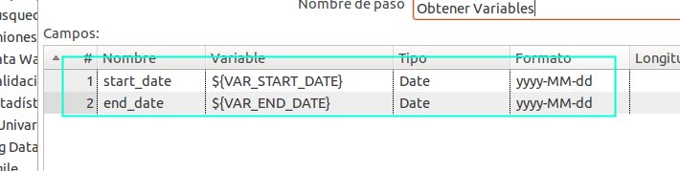
Dimensión Tiempo
Configurar dos variables
name: start_date=${VAR_START_DATE}
name: end_date=${VAR_END_DATE}
Para ambas setear los siguientes valores
Type=Date
Format=yyyy-MM-dd

Slide 7
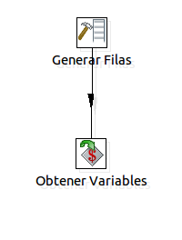
Dimensión Tiempo
Realizar vista previa
Click derecho sobre
El paso Obtener Variable.
Seleccionar la opción
preview

Slide 8
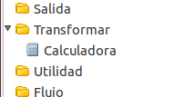
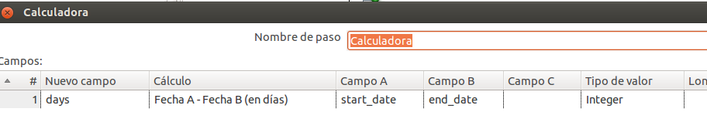
Dimensión Tiempo
Agregar el paso Calculadora y configurarlo.
Nuevo Campo: days
Cálculo: Fecha A – Fecha B (días)
Campo A: start_date
Campo B: end_date
Tipo de valor: Integer

Slide 9

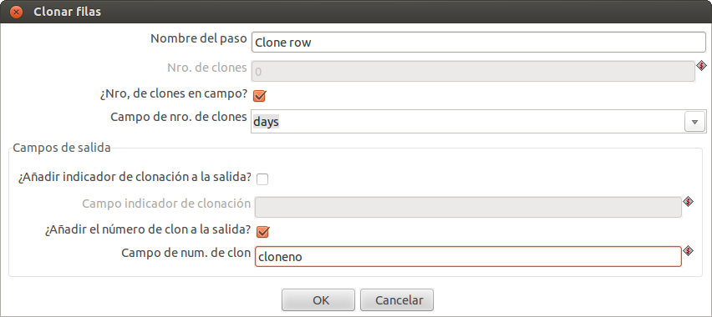
Dimensión Tiempo
Agregar el paso Clonar filas.
Campo de clones: days
Campo de num de clon: cloneno

Slide 10
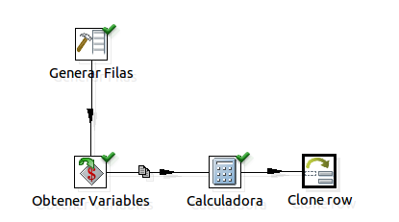
Dimensión Tiempo
Hacer una
Vista Previa

Slide 11

Dimensión Tiempo
Agregar otro paso Calculadora. Configurarlo.
Campo: the_date
Formula: Date A + B Days
Campo a: start_date
Campo b: cloneno
Tipo: Date
Mascara: yyyy-MM-dd

Slide 12
Dimensión Tiempo
Modificar el paso Calculadora
Nuevo Campo | Cálculo | Campo A | Tipo Valor
the_year | Año de la fecha A | the_date | Integer
the_quarter | Cuarto de la fecha A | the_date | Integer
the_month | Mes de la fecha A | the_date | Integer
the_week | Semana del año de la fecha A | the_date | Integer
day_of_year | Día del año de la fecha A | the_date | Integer
day_of_month | Día del mes de la fecha A | the_date | Integer
day_of_week | Día de la semana de la fecha A | the_date | Integer

Slide 13
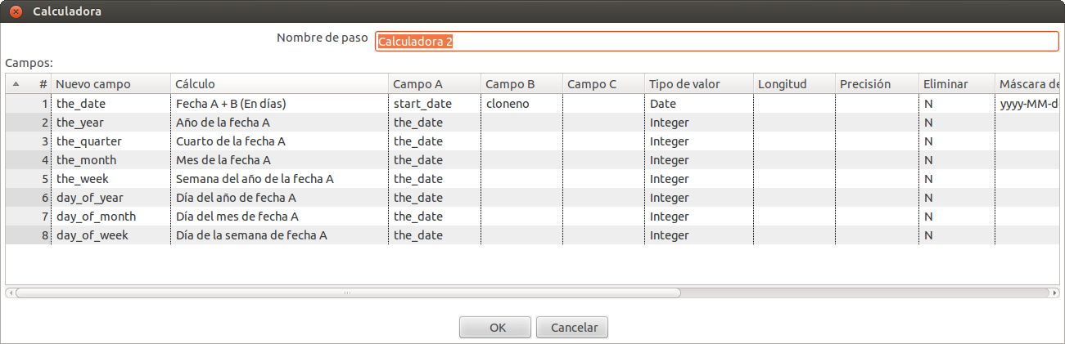
Dimensión Tiempo
Hacer una
Vista Previa

Slide 14

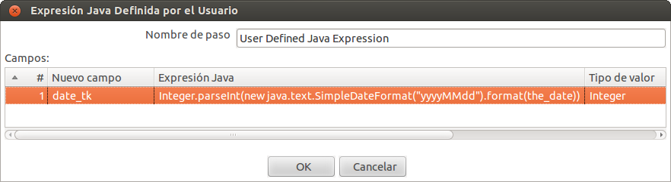
Dimensión Tiempo
Agregar el paso User Defined Java Expresion
Nuevo Campo: date_tk
Expresion: Integer.parseInt(new java.text.SimpleDateFormat("yyyyMMdd").format(the_date))
Tipo: Integer

Slide 15
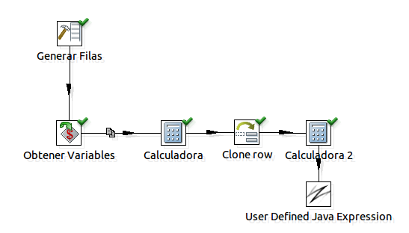
Dimensión Tiempo
Hacer una
Vista Previa

Slide 16

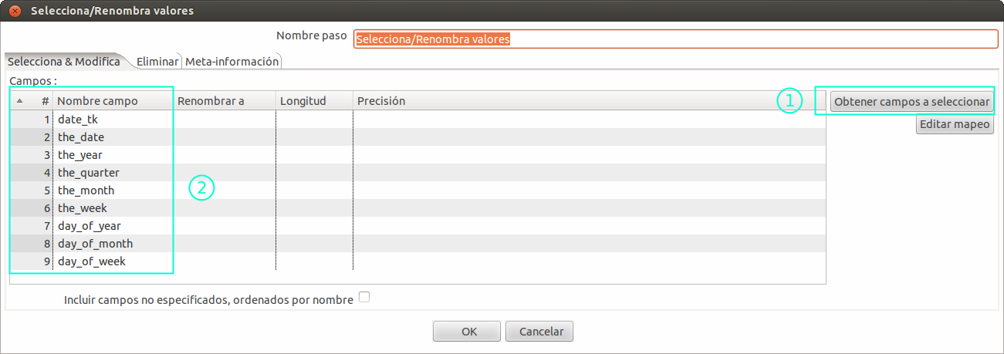
Dimensión Tiempo
Agregar el paso Selecciona/Renombra valores
*Eliminar los campos start_date, end_date,
days y cloneno
*Poner date_tk primero
Hacer una
Vista Previa

Slide 17
Dimensión Tiempo
Agregar el paso Salida Tabla
Conexión: sls_dma
Esquema destino: dma
Tabla Destino: dim_date
Check en Vaciar Tabla y Specify database fields.
Pestaña Main options:
**Destildar la opción utilizar actualización por lotes
En la pestaña Database fields, traer todos los campos.

Slide 18
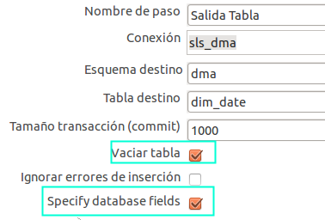
Dimensión Tiempo

Slide 19
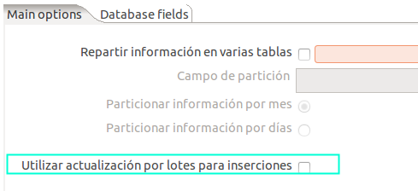
Dimensión Tiempo

Slide 20
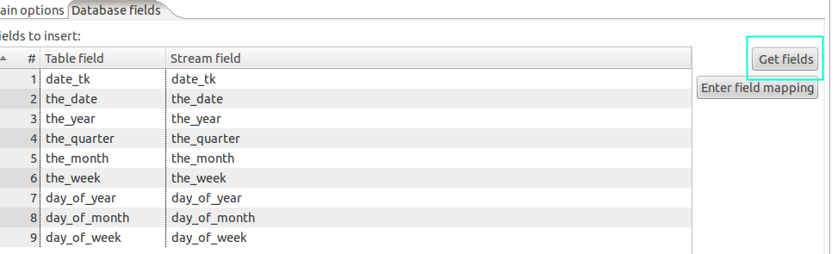
Dimensión Tiempo

Slide 21
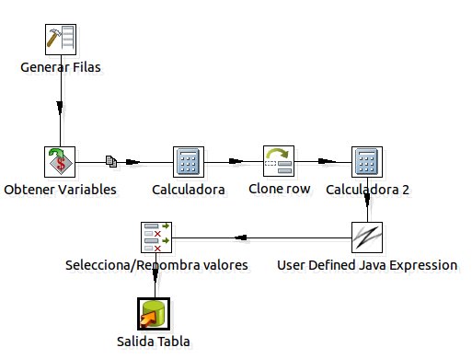
Dimensión Tiempo
Vista Previa

Slide 22
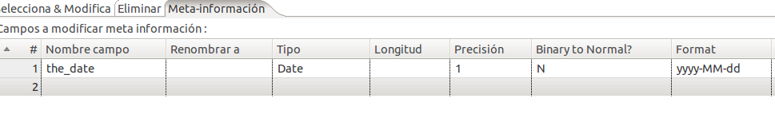
Dimensión Tiempo
Solución al Error
Agregar un paso Selecciona/Renombra valores entre el paso Seleccionar/Renombra valores y Salida Tabla. A dicho paso, configurarlo de la siguiente manera.
Nombre campo: the_date
Tipo: Date
Precisión: 1
Format: yyyy-MM-dd

Slide 23
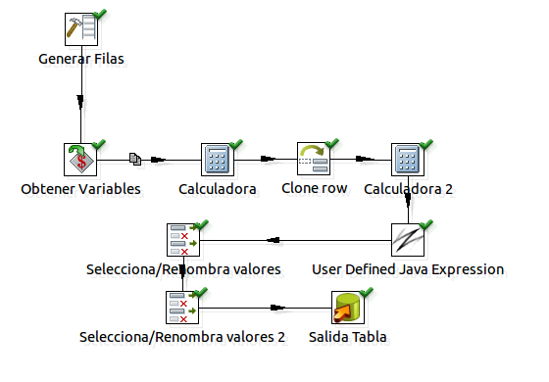
Dimensión Tiempo
Vista Previa / Correr la
trasnformación

Slide 24
Fact Table
Crear en MonetDB la tabla fact
>CREATE TABLE
dma.fact_sale
(
date_tk INT
, sale_id BIGINT
, sales_channel VARCHAR(70)
, lens_tk BIGINT
, customer_tk BIGINT
, sales DOUBLE
)
;

Slide 25
Fact Table
Abrir la TR01_fact_sale_agile y guardarla con el nombre de
TR06_fact_sale.
Eliminar el paso Salida Tabla y editar el paso Entrada Tabla
SELECT
s.sale_id
, s.date AS sale_date
, s.customer_id
, s.lens_id
, s.amount AS sales
, sc.sales_channel
FROM
sls_raw.sale s
LEFT JOIN
sls_raw.sales_channel sc
ON
sc.sales_channel_id = s.sales_channel_id
ORDER BY sale_date ASC
;

Slide 26
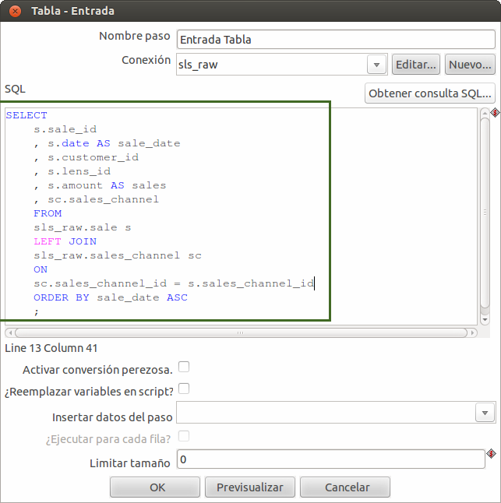
Fact Table

Slide 27
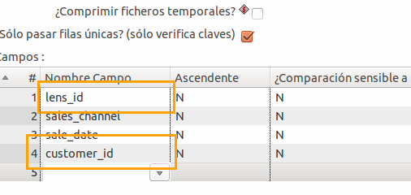
Fact Table
Hacer vista
previa
Editar el paso Sort Row
En Nombre Campo reemplazar:
customer_name ---> customer_id
lens_name ---> lens_id

Slide 28
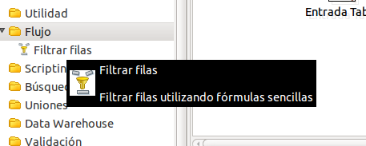
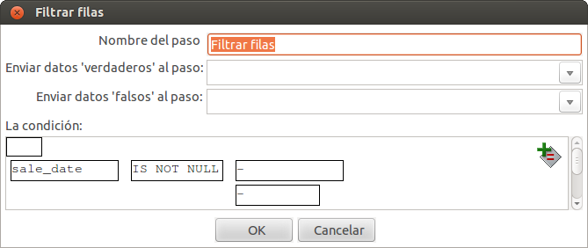
Fact Table
Agregar el paso Filtrar Filas
En Condicion:
campo: sale_date
condición: IS NOT NULL

Slide 29
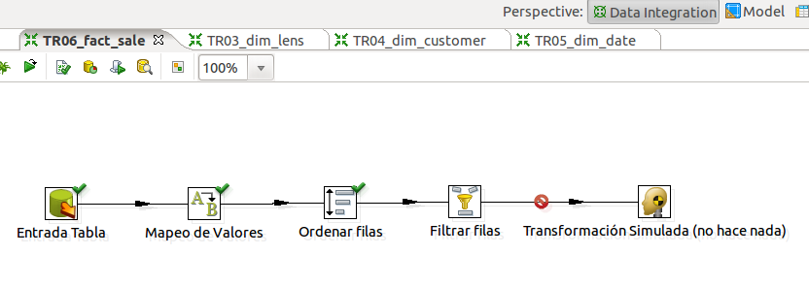
Fact Table
Agregar un paso Dummy y dirigir el flujo erroneo/falso a este.
En el trabajo diario, en vez de
usar un paso Dummy, se elige
otro paso como por ejemplo una
tabla de BD con el fin de guardar
registro de los fallos

Slide 30
Fact Table
Agregar el paso Búsqueda en base de datos y conectarlo al flujo
verdadero de Filtrar filas.
Conexión: sls_dma
Esquema: dma
Tabla: dim_lens_simple
Tildar Habilitar cache
Tildar Cargar los datos de la tabla
Clave para realizar busqueda
Campo de tabla: lens_id
Comparador: =
Campos 1: lens_id
Valores a devolver
Campo: lens_tk
Por Defecto: 0
Tipo: Integer

Slide 31
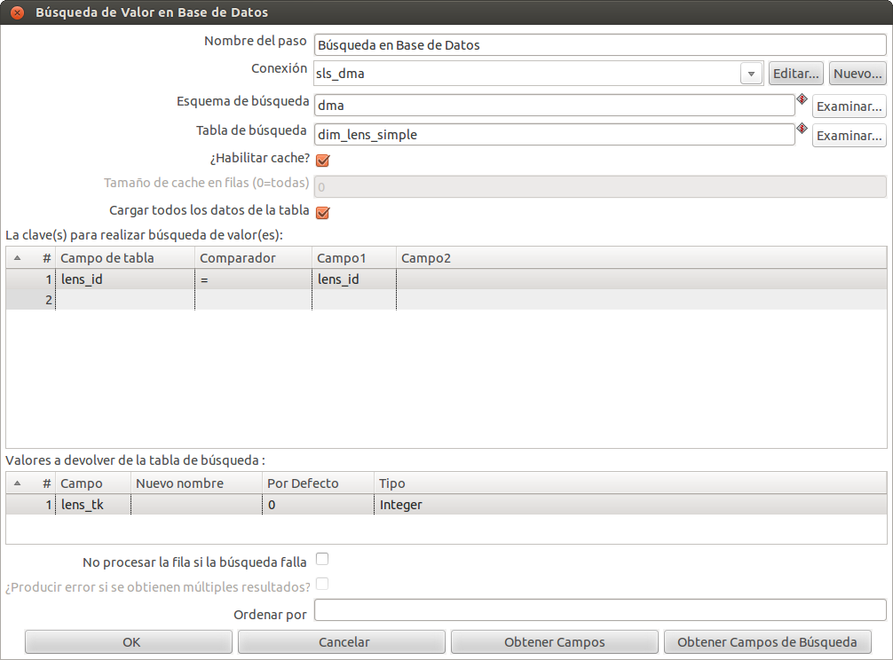
Fact Table

Slide 32
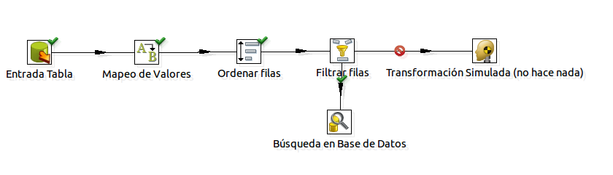
Fact Table
Vista Previa

Slide 33
Fact Table
Agregar el paso Busqueda/Actualización de Dimensión
Conexión: sls_dma
Esquema: dma
Tabla destino: dim_customer
Pestaña Claves
Campo de Dimensión: customer_id
Campo en el flujo: customer_id
Campo de clave técnica: customer_tk
Campo de fecha en flujo: sale_date

Slide 34
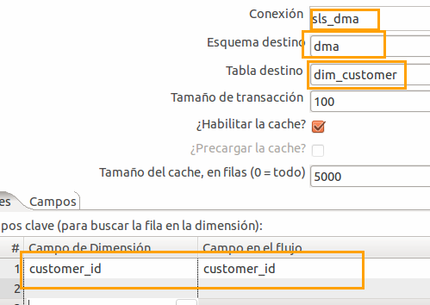
Fact Table

Slide 35
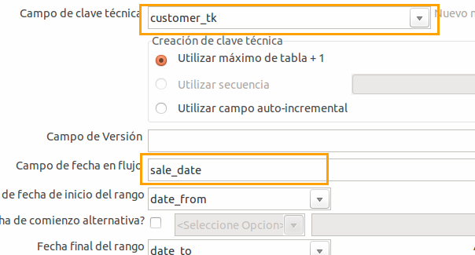
Fact Table

Slide 36
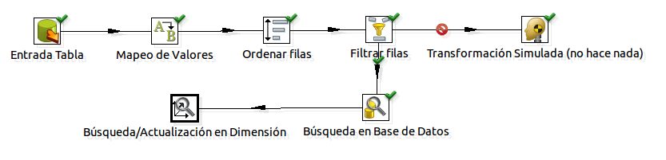
Fact Table
Vista Previa

Slide 37
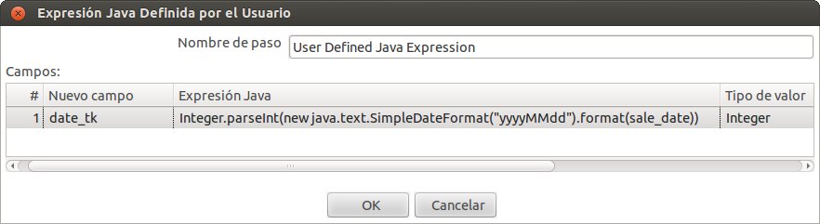
Fact Table
Agregar el paso User Defined Java Expresion y configurarlo
Nuevo campo: date_tk
Expresión Java: Integer.parseInt(new java.text.SimpleDateFormat("yyyyMMdd").format(sale_date))
Tipo de valor: Integer

Slide 38
Fact Table
Agregar el paso Selecciona/Renombra valor.
Obtener Campos:
date_tk
sale_id
sales_channel
lens_tk
customer_tk
sales

Slide 39
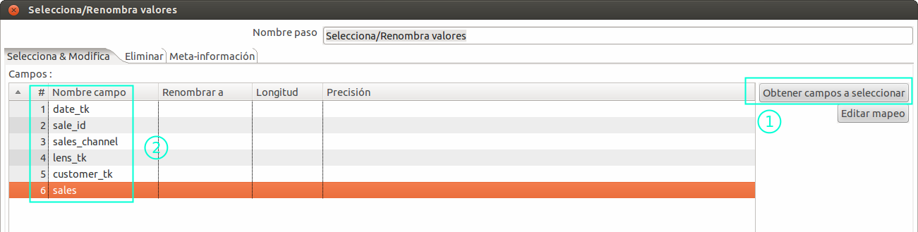
Fact Table

Slide 40
Fact Table
Agregar el paso Salida Tabla
Conexión: sls_dma
Esquema: dma
Tabla destino: fact_sale
Destildar Utilizar actualización por lotes para inserciones

Slide 41
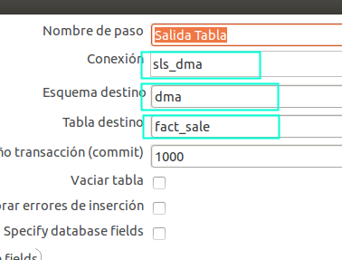
Fact Table

Slide 42
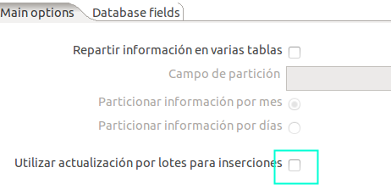
Fact Table

Slide 43
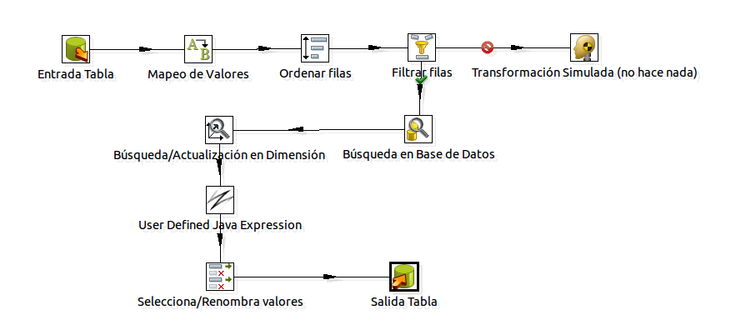
Fact Table
Ejecutar la transformación

